Slide 1
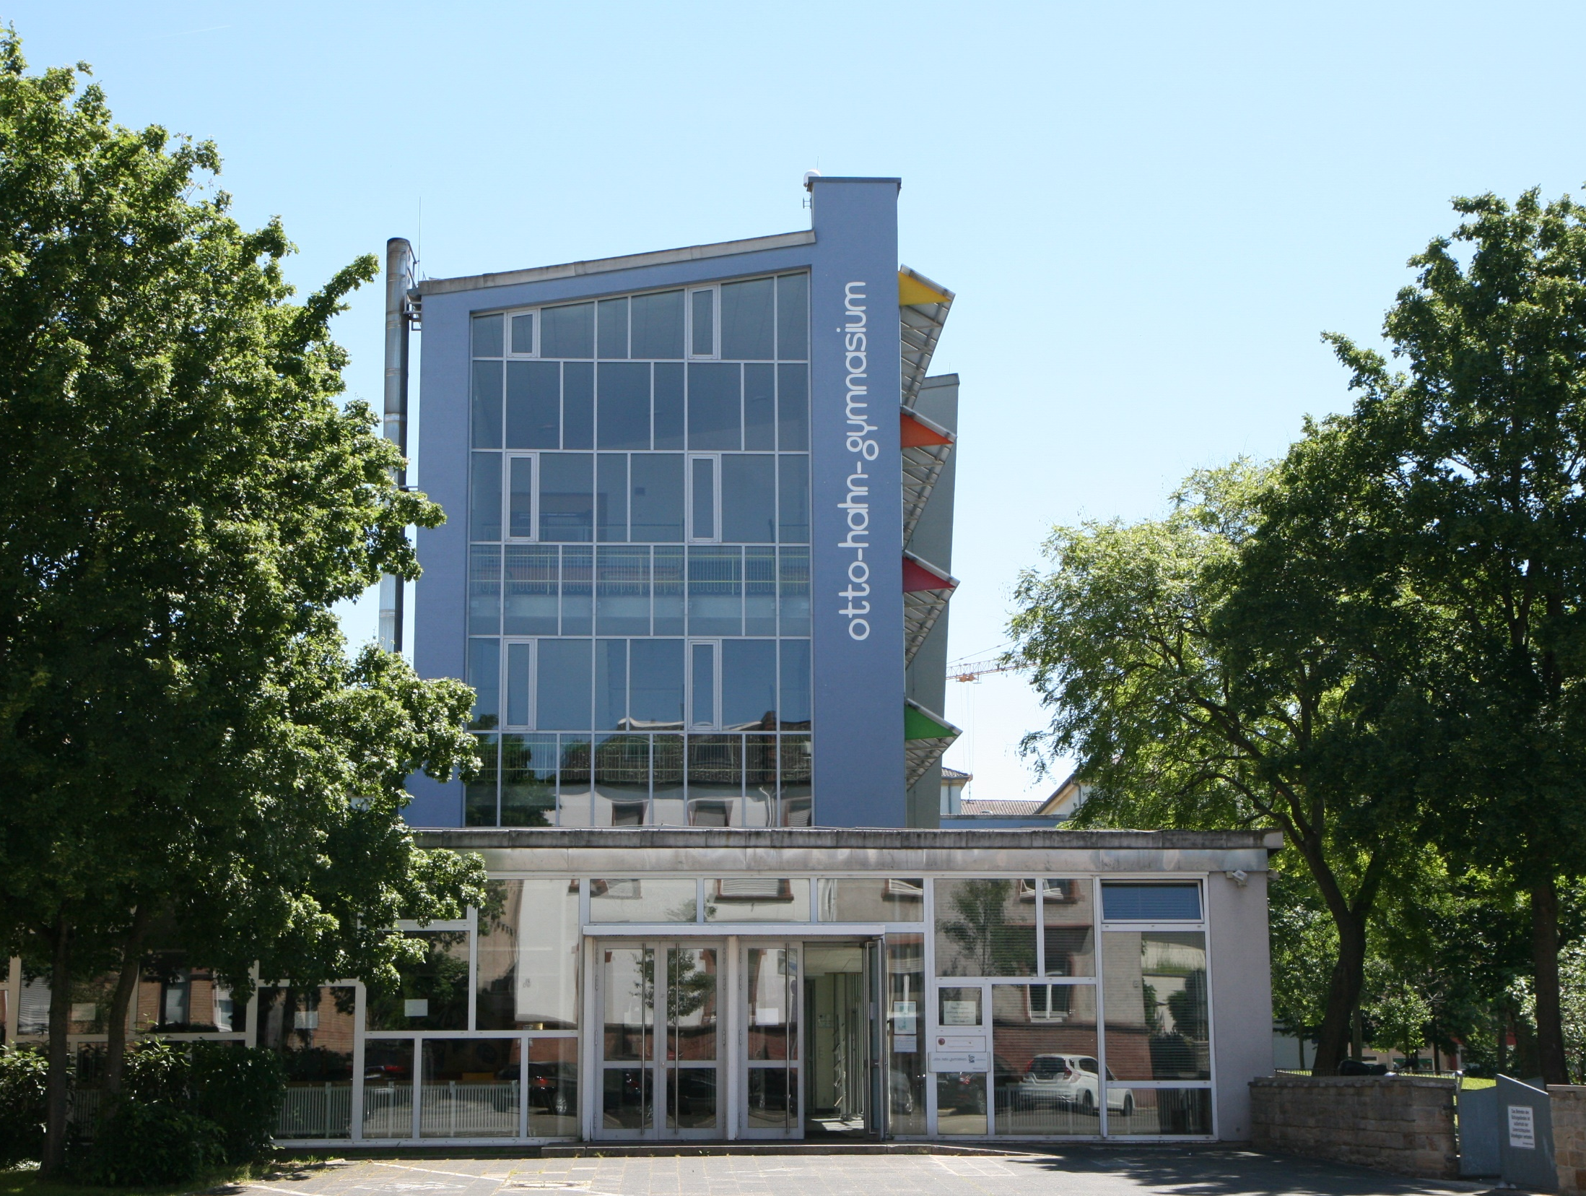
Herzlich willkommen!

Slide 2


Der Schulleiter Herr Wehrmeister und der Leiter der Orientierungsstufe Herr Gerriets heißen euch und Sie herzlich willkommen.

Slide 3


Willkommensgeschenke:
OHG-Mappe mit Namen

Slide 4


Slide 5
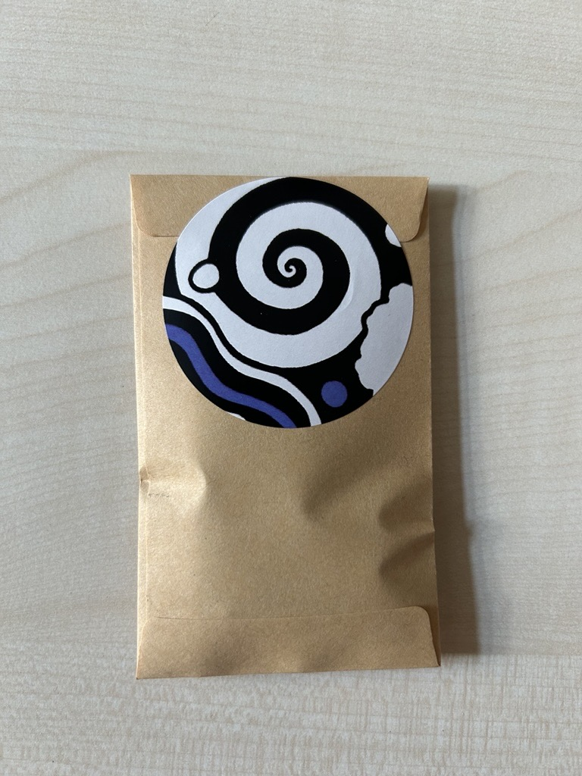
Samentüte für eine Blumenwiese

Slide 6
Die Klassenleitungsteams:
5a: Fabienne Weisenburger, Felix Paulus
5b: Katrin Dyckmans, Andreas Schaub
5c: Gundi Clement, Johannes Thielen
5d: Elke Ranker, Hannes Traut
5e: Marie Aslan-Bartel, Marius von Nida

Slide 7
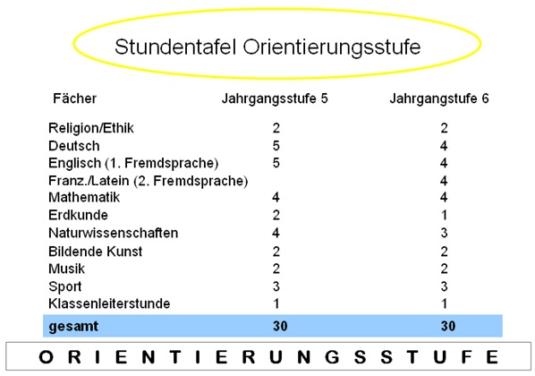
Die Orientierungsstufe am OHG

Slide 8
Allgemeines:
die Orientierungsstufe umfasst die Klasse 5 und 6 (pädagogische Einheit)
keine Versetzung zwischen Klasse 5 und 6
die erste „echte“ Versetzung erfolgt von Klasse 6 nach Klasse 7
möglichst keine Wechsel der Fachlehrer/innen in Klasse 5 und 6

Slide 9
Unser pädagogisches Konzept:
Übergang Grundschule – Gymnasium erleichtern
Heranführung an die Anforderungen des Gymnasiums
Lernen lernen
Freude am Lernen fördern
Grundlagen für erfolgreiche gymnasiale Laufbahn legen

Slide 10
Unsere Praxis:
Willkommensabend vor den Sommerferien
Einsatz von Klassenleitungsteams (eine weibliche und eine männliche Lehrkraft)
Informelle Besprechungen, pädagogische Konferenzen
Kontakt und Dialog mit den Eltern (Einzelgespräche, Elternabende, Schulver-anstaltungen)

Slide 11
Unsere Praxis:
Betreuung durch Klassenpatinnen und Klassenpaten
dreitägige Eingewöhnungsphase in der ersten Schulwoche
Willkommensnachmittag zum Kennenlernen
gemeinsame Unternehmungen (Ausflüge, Klassenfahrt, Klassenfeste, Theaterbesuche, etc.)
eine Klassenleitungsstunde pro Woche (Methodentraining, Sozialkompetenztraining, Klassenrat, Internetsicherheit...)

Slide 12
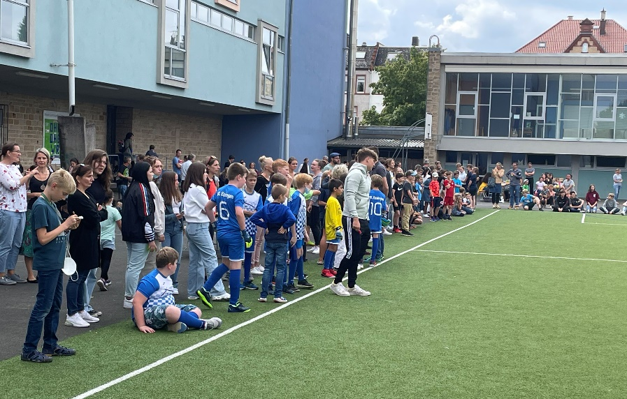
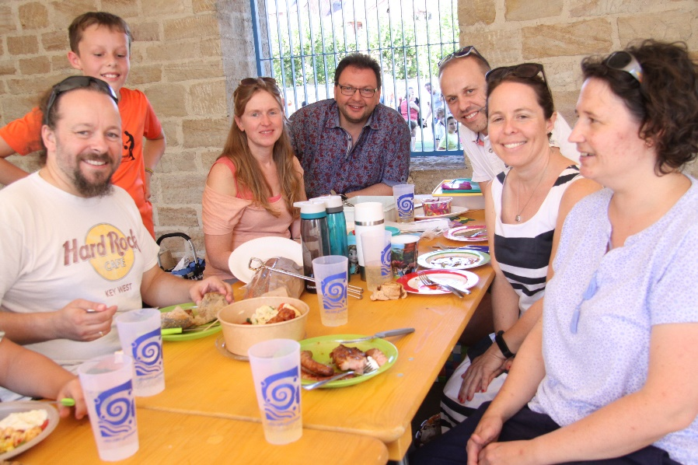
Schulelternbeirat (SEB)
vertreten durch Herrn Scherer
seb@ohg-landau.info
Kreis der Freunde (KdF)
vertreten durch Frau Fani
freunde@ohg-landau.info

Slide 13
Einführungstage:
Montag, 10.08.2026
7:55 Uhr bis 11:15 Uhr
Gottesdienst in der Stiftskirche
Begrüßung in der Turnhalle
Kennenlernen
Dienstag, 11.08.2026 und Mittwoch, 12.08.2026
7:55 Uhr bis 13 Uhr (GTS: bis 16 Uhr)
Busschule
Wandertag, Spielevormittag

Slide 14
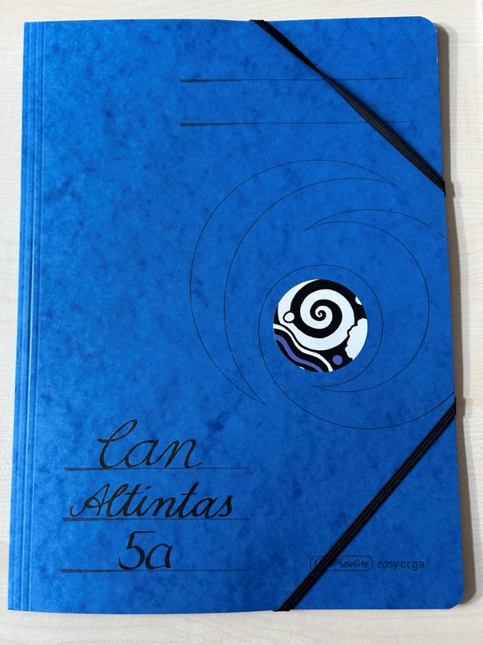
Wichtiges zum Schulstart:
Informationen über Hefte, Schnellhefter, Umschläge etc. finden Sie in der OHG-Mappe
Schulbuchliste
Schulinternes Hausaufgabenheft

Slide 15
Termine:
Di., 04.08. – Fr., 07.08. (letzte Ferienwoche): Ausgabe der Schulbücher
Fr., 21.08.: Willkommensnachmittag (14 bis 16 Uhr)
Do., 27.08.: OHG-Lauf
Fr., 28.08.: Studientag (unterrichtsfrei)
Mo., 31.08.: Elternabend mit Wahlen (19:30 Uhr)
Mi., 09.09.: Informationsabend „Sicherer Umgang mit dem Internet und digitalen Endgeräten“ (19:30 bis 21 Uhr)

Slide 16
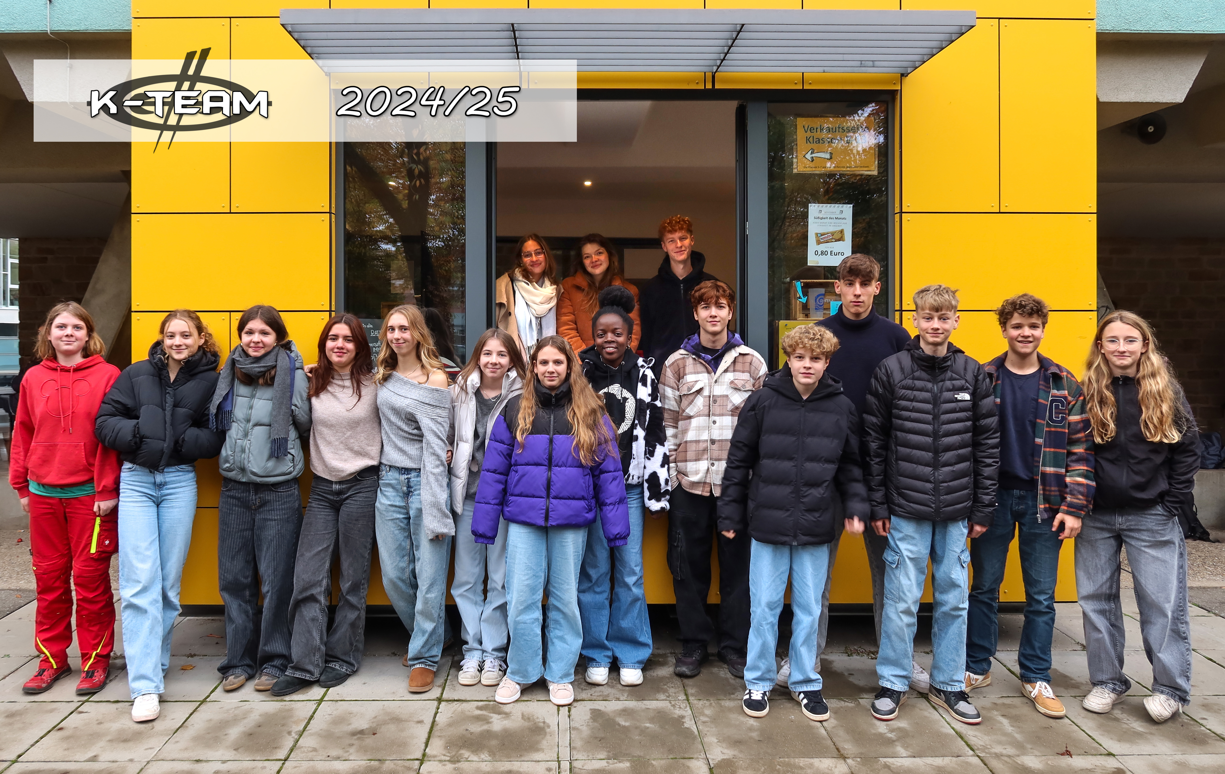
Schülerfirma:
K-Team
Kioskteam für Pausenverkauf und Schulveranstaltungen
pädagogisches Projekt zur Stärkung der Schulgemeinschaft und zur Anwendung wirtschaftlicher Grundkenntnisse in realer Umgebung
etwa 30 Mitglieder
aus den Klassen
8 bis 12

Slide 17
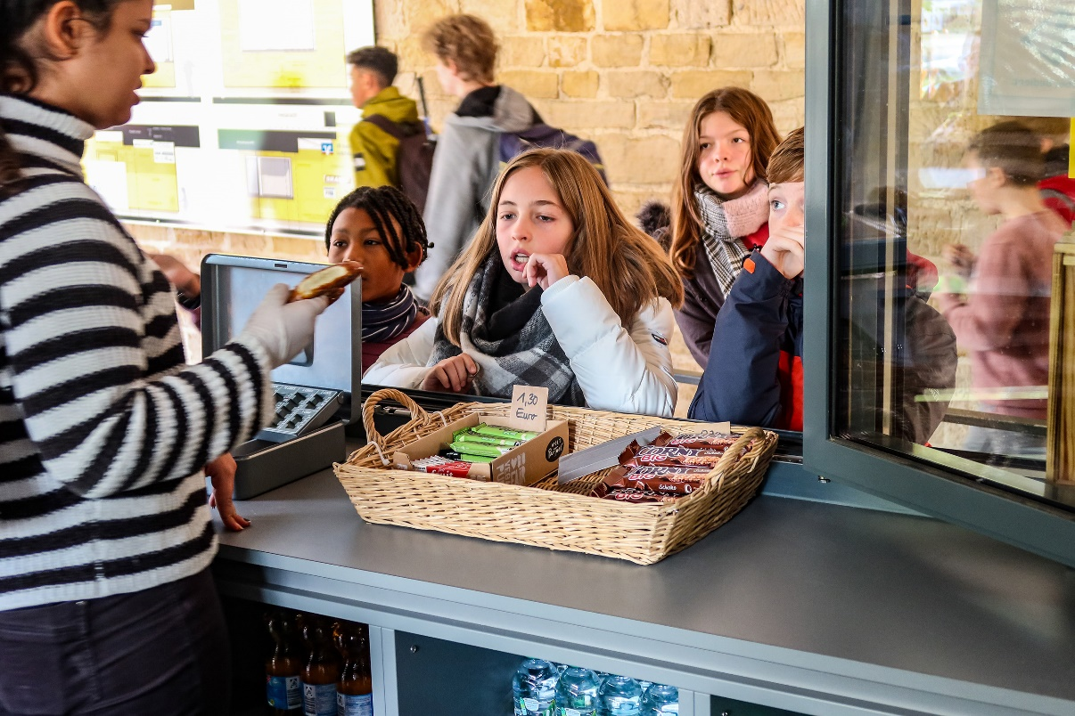
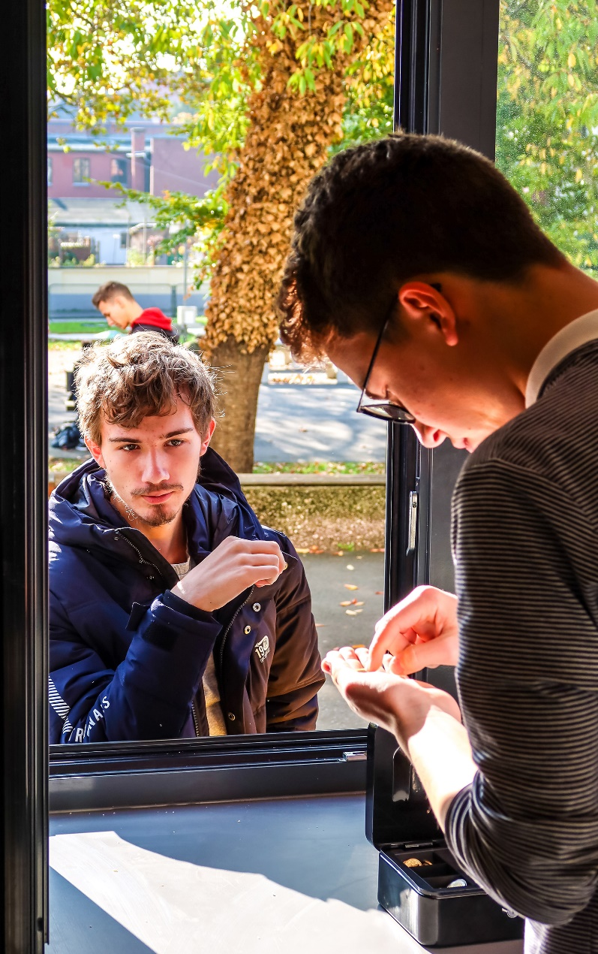
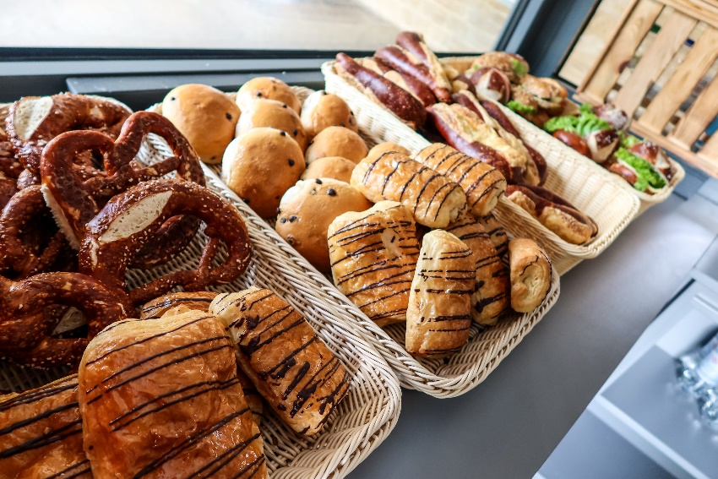
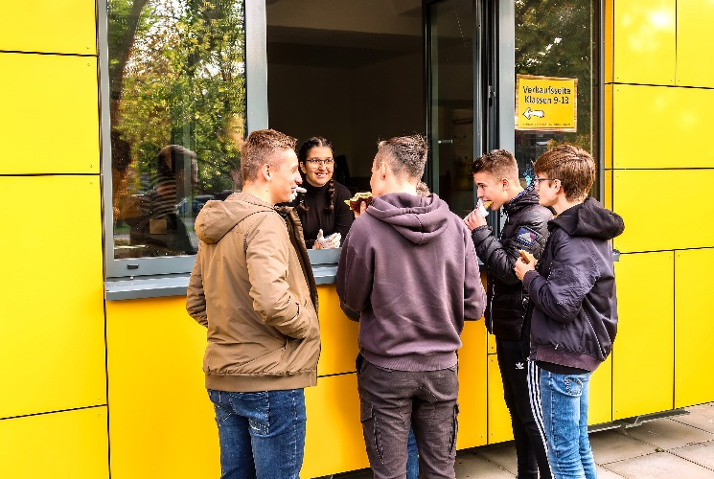

Slide 18
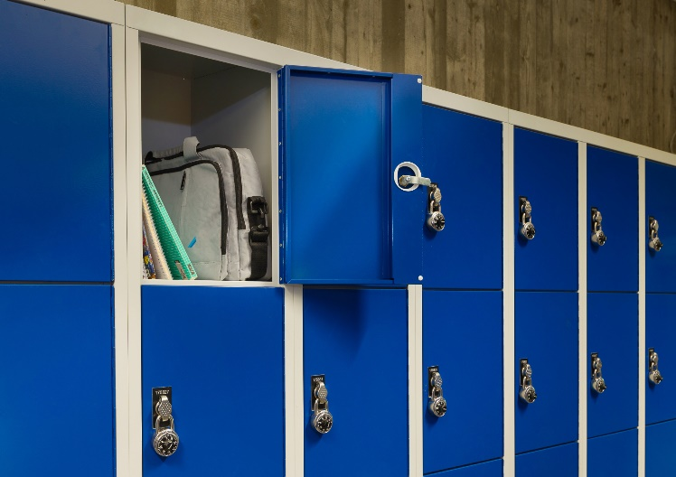
Schülerfirma:
Spind4you:
Schließfächer mit Zahlenschloss
Kosten pro Schuljahr: 15 €
siehe Infoblatt in der OHG-
Mappe

Slide 19
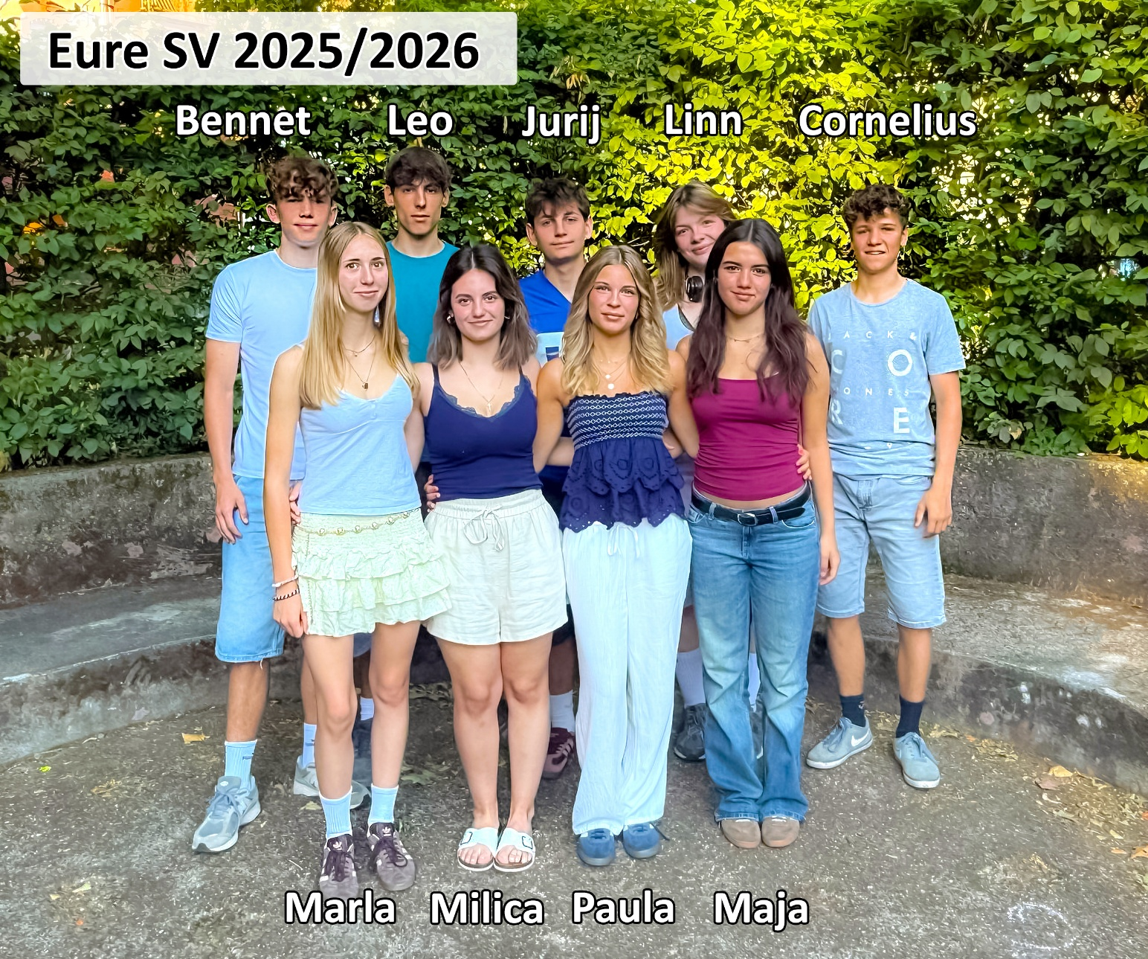
Schülervertretung:

Slide 20

Nachhilfesystem „Schüler helfen Schülern“:
organisiert von der Schülervertretung
Oberstufenschüler/innen geben Nachhilfe
10 € pro Stunde
Anmeldung über die Homepage oder nachhilfe@ohg-landau.info

Slide 21

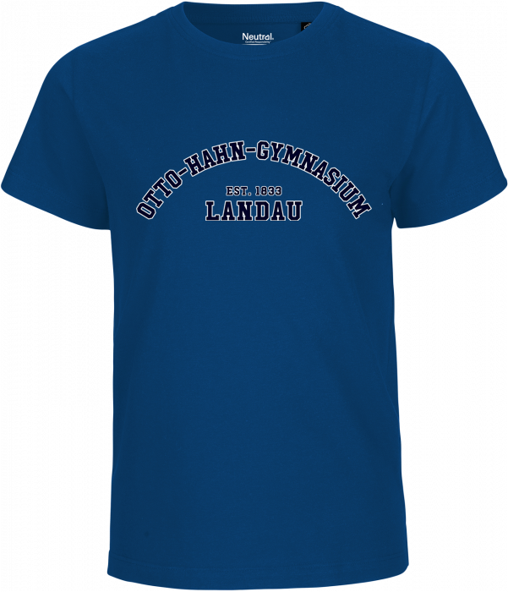
OHG-Hoodies und T-Shirts:
natürlich bio und Fairtrade

Slide 22
Entgeltliche Schulbuchausleihe:
siehe Infoblätter und Merkblatt
Zugang über Internetportal: http://lmf-online.rlp.de
Anmeldung: 08.05. bis 02.06.2026
Zusammenarbeit mit der Stadt und einer Buchhandlung

Slide 23
Schülerbeförderung:
kostenlos: wenn die Entfernung zur nächstgelegenen Schule größer als 4 km ist
Wohnort Landau und Stadtdörfer: Jahreskarte Ausbildung 12 für 10 (www.vrn.de)
Wohnort Umland (nicht Stadtgebiet und Stadtdörfer): Deutschlandticket
weitere Informationen erhalten Sie in der OHG-Mappe

Slide 24

Noch Fragen?

